Slide 1

TUJUAN
Peserta dapat memahami cara kerja automatic plant watering system.
Peserta dapat melakukan percobaan membuat automatic plant watering system dengan aplikasi blynk.
AUTOMATIC PLANT WATERING SYSTEM VIA BLYNK
MODUL 10

Slide 2
APA ITU PLANT (TANAMAN)???
Tanaman merupakan sebutan untuk tumbuhan yang sengaja ditanam manusia. Tanaman tersebut ditanam manusia dengan tujuan tertentu. Tanaman tersebut dapat dimanfaatkan untuk memenuhi kebutuhan manusia. Untuk berkembang biak, tanaman melakukan proses fotosintesis dengan cara memanfaatkan energi matahari agar bisa berkembang dan terus tumbuh. Selain itu, mereka juga memperoleh nutrisi dari tanah agar bisa terus hidup dengan kadar air yang cukup melalui proses penyiraman.
Notes:
Save Time....:
The Platform will house/aggregate thousands of DIRECT SUPPLIERS. Buyer members are now abled to easily Pick whats best suitable for them.
Discover...:
Suppliers need to be a registered and verified members. There will be features such as ratings and certifications to boost further.
Grow Business:
Members akan di-empowered dengan sebuah tool digital yang yang tadinya menyerang industri, malah justru membuat mereka bisa menjadi lebih kompetitif di era digital.

Slide 3
APA ITU WATERING SYSTEM???
Penyiraman ialah satu proses pembekalan air / aplikasi atau pengaliran kepada tanah untuk keperluan tumbesaran tanaman dan seterusnya dapat meninggikan kualiti dan hasil tanaman. Penyiraman tanaman merupakan suatu kegiatan yang perlu diperhatikan dalam melakukan pemeliharaan tanaman, dikarenakan tanaman memerlukan asupan air yang cukup untuk melakukan fotosintesis dalam memperoleh kebutuhannya untuk tumbuh dan berkembang. Selain itu pemberian air yang cukup merupakan faktor penting bagi pertumbuhan tanaman, karena air berpengaruh terhadap kelembaban tanah.
Notes:
Save Time....:
The Platform will house/aggregate thousands of DIRECT SUPPLIERS. Buyer members are now abled to easily Pick whats best suitable for them.
Discover...:
Suppliers need to be a registered and verified members. There will be features such as ratings and certifications to boost further.
Grow Business:
Members akan di-empowered dengan sebuah tool digital yang yang tadinya menyerang industri, malah justru membuat mereka bisa menjadi lebih kompetitif di era digital.

Slide 4
PENGERTIAN SENSOR KELEMBABAN TANAH
Sensor kelembaban tanah adalah Sensor atau dalam istilah bahasa inggris soil moisture sensor adalah jenis sensor kelembaban yang mampu mendeteksi intensitas air di dalam tanah (moisture). Sensor ini sangat sederhana, tetapi ideal untuk memantau tingkat air pada tanaman pekarangan. Sensor ini terdiri dua probe untuk melewatkan arus melalui tanah, kemudian membaca reaktansinya untuk mendapatkan nilai tingkat kelembaban. Semakin banyak air membuat tanah lebih mudah menghantarkan listrik (reaktansi besar), sedangkan tanah yang kering sangat sulit menghantarkan listrik (reaktansi kecil).
Notes:
Save Time....:
The Platform will house/aggregate thousands of DIRECT SUPPLIERS. Buyer members are now abled to easily Pick whats best suitable for them.
Discover...:
Suppliers need to be a registered and verified members. There will be features such as ratings and certifications to boost further.
Grow Business:
Members akan di-empowered dengan sebuah tool digital yang yang tadinya menyerang industri, malah justru membuat mereka bisa menjadi lebih kompetitif di era digital.

Slide 5
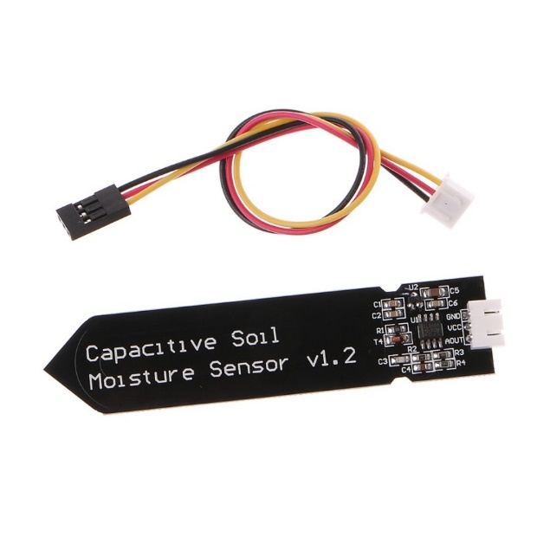
Bentuk Sensor Kelembaban Tanah

Slide 6
CARA KERJA SENSOR KELEMBABAN TANAH
Cara kerja sensor kelembaban tanah yaitu dengan mengukur tingkat kelembaban tanah dengan penginderaan kapasitif, yaitu kapasitansi divariasikan berdasarkan kadar air yang ada di dalam tanah. Kapasitansi diubah menjadi level tegangan pada dasarnya dari 0V ke 3V. Keuntungan dari Capacitive Soil Moisture Sensor adalah terbuat dari bahan tahan korosi yang memberikan masa pakai yang lama. Sensor ini memiliki 3 pin yaitu Vcc yang diberi tegangan 3,3 – 5 volt, kemudian Gnd yang diberi ground pada mikrokontroler dan Aout yang disambungkan dengan analog pin mikrokontroler.
Notes:
Save Time....:
The Platform will house/aggregate thousands of DIRECT SUPPLIERS. Buyer members are now abled to easily Pick whats best suitable for them.
Discover...:
Suppliers need to be a registered and verified members. There will be features such as ratings and certifications to boost further.
Grow Business:
Members akan di-empowered dengan sebuah tool digital yang yang tadinya menyerang industri, malah justru membuat mereka bisa menjadi lebih kompetitif di era digital.

Slide 7
PENGERTIAN LCD (Liquid Crystal Display) 16 x 2
LCD adalah media tampilan yang paling mudah untuk diamati karena menghasilkan tampilan karakter yang baik dan cukup banyak. Pada LCD 16×2 dapat ditampilkan 32 karakter, 16 karakter pada baris atas dan 16 karakter pada baris bawah. LCD 16×2 pada umumnya menggunakan 16 pin sebagai kontrolnya, tentunya akan sangat boros apabila menggunakan 16 pin tersebut. Karena itu, digunakan driver khusus sehingga LCD dapat dikontrol dengan jalur I2C (Inter Integrated Circuit). Melalui I2C maka LCD dapat dikontrol dengan menggunakan 2 pin saja yaitu SDA dan SCL.
Notes:
Save Time....:
The Platform will house/aggregate thousands of DIRECT SUPPLIERS. Buyer members are now abled to easily Pick whats best suitable for them.
Discover...:
Suppliers need to be a registered and verified members. There will be features such as ratings and certifications to boost further.
Grow Business:
Members akan di-empowered dengan sebuah tool digital yang yang tadinya menyerang industri, malah justru membuat mereka bisa menjadi lebih kompetitif di era digital.

Slide 8
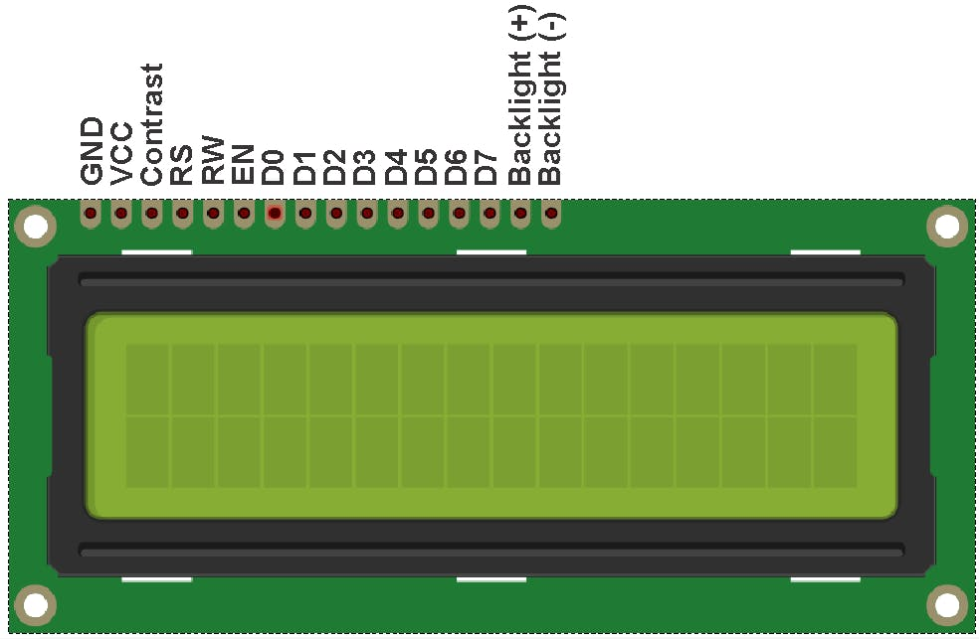
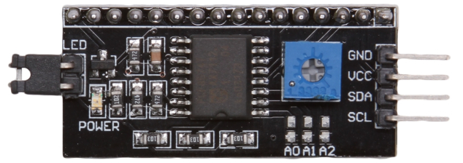
Bentuk LCD 16 x 2
Bentuk I2C

Slide 9
PENGERTIAN POMPA AIR DC
Pompa air DC adalah pompa air skala kecil yang digunakan untuk memindahkan 1 titik air ke titik lainnya dengan menggunakan sumber tegangan DC. Pompa air DC memiliki motor penggerak untuk menyedot air, dengan kata lain pompa air DC menggunakan motor penggerak yang bersumber tegangan DC.
Notes:
Save Time....:
The Platform will house/aggregate thousands of DIRECT SUPPLIERS. Buyer members are now abled to easily Pick whats best suitable for them.
Discover...:
Suppliers need to be a registered and verified members. There will be features such as ratings and certifications to boost further.
Grow Business:
Members akan di-empowered dengan sebuah tool digital yang yang tadinya menyerang industri, malah justru membuat mereka bisa menjadi lebih kompetitif di era digital.

Slide 10
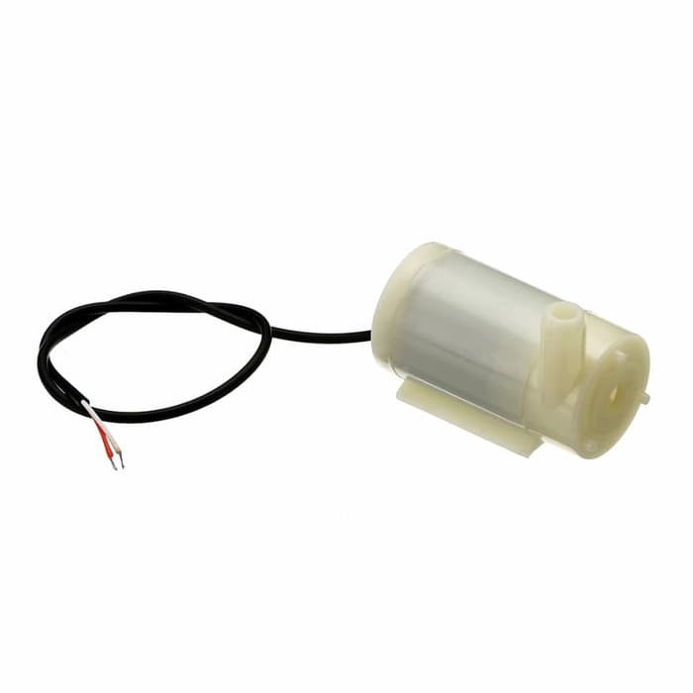
Bentuk Pompa Air DC

Slide 11
KONSEP AUTOMATIC PLANT WATERING SYSTEM
Dengan menggunakan sensor kelembaban tanah untuk membaca nilai kelembaban tanah pada tanaman, serta ditampilkan pada interface berupa LCD 16 x 2 dan aplikasi blynk. Sistem penyiramannya mengunakan pompa air DC untuk memindahkan 1 titik air ke titik lainnya. Dari masing-masing koponen tersebut disusun menjadi 1 supaya bisa saling sinkron membentuk penyiram tanaman otomatis.
Notes:
Save Time....:
The Platform will house/aggregate thousands of DIRECT SUPPLIERS. Buyer members are now abled to easily Pick whats best suitable for them.
Discover...:
Suppliers need to be a registered and verified members. There will be features such as ratings and certifications to boost further.
Grow Business:
Members akan di-empowered dengan sebuah tool digital yang yang tadinya menyerang industri, malah justru membuat mereka bisa menjadi lebih kompetitif di era digital.

Slide 12
CARA AUTOMATIC PLANT WATERING SYSTEM
Cara kerjanya yaitu dengan membaca kelembaban tanah pada tanaman, ketika sensor kelembaban tanah pada tanaman membaca kelembaban tanah kurang dari set point tertentu maka relay akan bekerja dan pompa air akan menyala selama 10 detik untuk menyirami tanaman. Kemudian jika kelembaban tanah dalam kondisi baik atau normal maka pompa air tidak menyala. Nilai kelembaban tanah bisa dimonitoring menggunakan LCD 16 x 2 dan aplikasi blynk.
Notes:
Save Time....:
The Platform will house/aggregate thousands of DIRECT SUPPLIERS. Buyer members are now abled to easily Pick whats best suitable for them.
Discover...:
Suppliers need to be a registered and verified members. There will be features such as ratings and certifications to boost further.
Grow Business:
Members akan di-empowered dengan sebuah tool digital yang yang tadinya menyerang industri, malah justru membuat mereka bisa menjadi lebih kompetitif di era digital.

Slide 13
LANGKAH PERCOBAAN
AUTOMATIC PLANT WATERING SYSTEM VIA BLYNK

Slide 14
ALAT DAN BAHAN
Software arduino IDE
Aplikasi blynk
NodeMCU ESP8266
Project board
Library yang dibutuhkan
Kabel jumper
Kabel mikro usb
Sensor kelembaban tanah (capacitive soil mosture v1.2)
Pompa air DC
LCD 16 x 2 + I2C
Relay 1 channel
Notes:
Save Time....:
The Platform will house/aggregate thousands of DIRECT SUPPLIERS. Buyer members are now abled to easily Pick whats best suitable for them.
Discover...:
Suppliers need to be a registered and verified members. There will be features such as ratings and certifications to boost further.
Grow Business:
Members akan di-empowered dengan sebuah tool digital yang yang tadinya menyerang industri, malah justru membuat mereka bisa menjadi lebih kompetitif di era digital.

Slide 15
LANGKAH PERCOBAAN (SETTING BLYNK)
Klik New Project > Create (sesuaikan nama) > klik pada Choice Tools dan pilih NodeMCU ESP8266 dan pastikan jenis koneksi yaitu WiFi > lalu token akan dikirim melalui email > buka email dan catat untuk dimasukkan ke sketch program Arduino > tambahkan widget SuperChart (setting Style Area dan inpun ADC0), LCD (setting input menjadi Advance dan input virtual V1), Gauge (setting input ADC0), Button (setting mode pada Switch dan ubah output menjadi digital GP0).
Notes:
Save Time....:
The Platform will house/aggregate thousands of DIRECT SUPPLIERS. Buyer members are now abled to easily Pick whats best suitable for them.
Discover...:
Suppliers need to be a registered and verified members. There will be features such as ratings and certifications to boost further.
Grow Business:
Members akan di-empowered dengan sebuah tool digital yang yang tadinya menyerang industri, malah justru membuat mereka bisa menjadi lebih kompetitif di era digital.

Slide 16
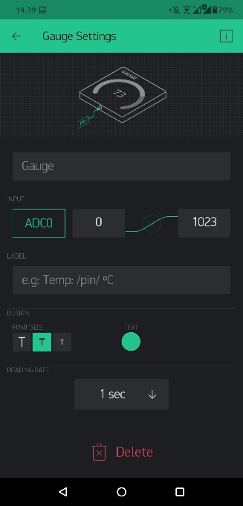
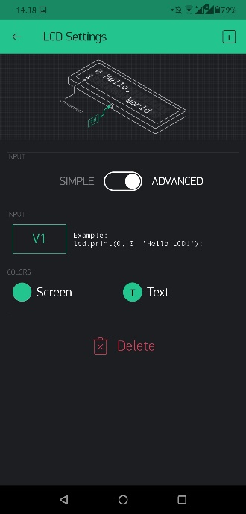
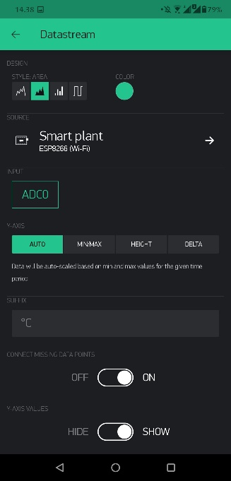
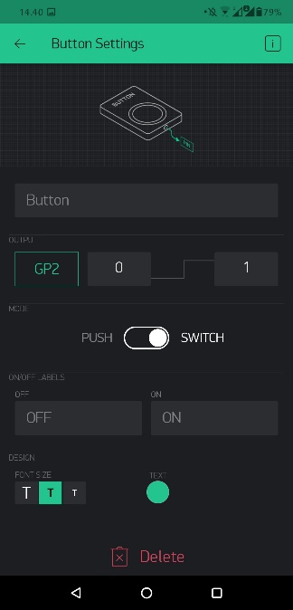
LANGKAH PERCOBAAN (SETTING BLYNK)
Notes:
Save Time....:
The Platform will house/aggregate thousands of DIRECT SUPPLIERS. Buyer members are now abled to easily Pick whats best suitable for them.
Discover...:
Suppliers need to be a registered and verified members. There will be features such as ratings and certifications to boost further.
Grow Business:
Members akan di-empowered dengan sebuah tool digital yang yang tadinya menyerang industri, malah justru membuat mereka bisa menjadi lebih kompetitif di era digital.

Slide 17
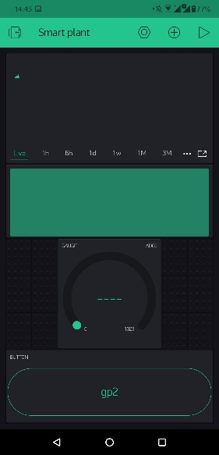
LANGKAH PERCOBAAN (SETTING BLYNK)
Kemudian susun widget tersebut sesuai dengan gambar berikut :
Notes:
Save Time....:
The Platform will house/aggregate thousands of DIRECT SUPPLIERS. Buyer members are now abled to easily Pick whats best suitable for them.
Discover...:
Suppliers need to be a registered and verified members. There will be features such as ratings and certifications to boost further.
Grow Business:
Members akan di-empowered dengan sebuah tool digital yang yang tadinya menyerang industri, malah justru membuat mereka bisa menjadi lebih kompetitif di era digital.

Slide 18
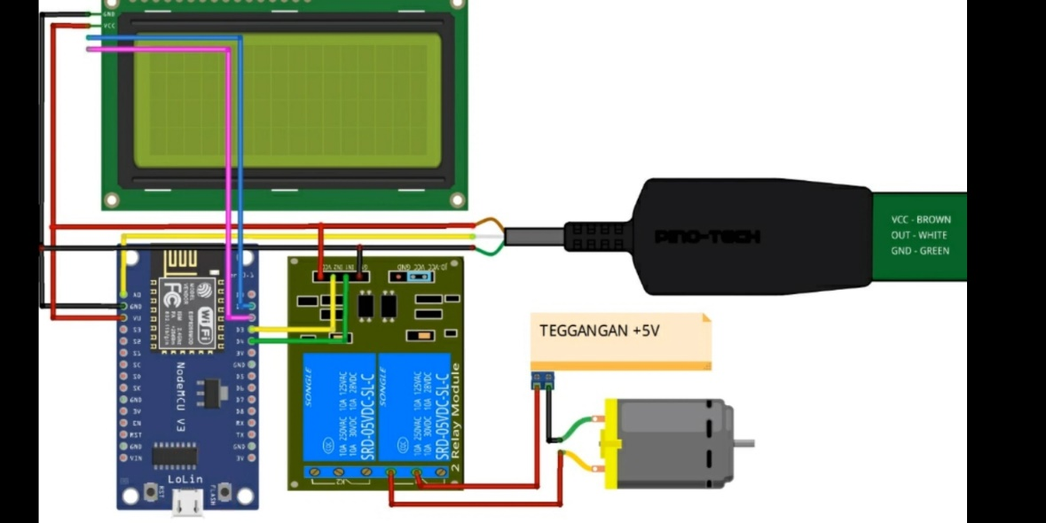
LANGKAH PERCOBAAN (WIRING)
Selanjutnya merangkai komponen sesuai dengan skematik berikut :
Keterangan :
Relay IN 1 = D4
LCD SDA = D2
LCD SCL = D1
Out Sensor = A0
Sensor Kelembaban Tanah
Pompa Air DC
Notes:
Save Time....:
The Platform will house/aggregate thousands of DIRECT SUPPLIERS. Buyer members are now abled to easily Pick whats best suitable for them.
Discover...:
Suppliers need to be a registered and verified members. There will be features such as ratings and certifications to boost further.
Grow Business:
Members akan di-empowered dengan sebuah tool digital yang yang tadinya menyerang industri, malah justru membuat mereka bisa menjadi lebih kompetitif di era digital.

Slide 19
LANGKAH PERCOBAAN (SKETCH)
Lalu buka arduino IDE dan install library yang dibutuhkan kemudian upload code berikut, jangan lupa setting port dengan benar.
#define BLYNK_PRINT Serial
#include <SPI.h>
#include <ESP8266WiFi.h>
#include <BlynkSimpleEsp8266.h>
#include <SimpleTimer.h>
int led =2; //pin 2 pada nodemcupin 4
int pump=0; //pin 0 pada nodemcupin 3
char auth[] = "oWh2ddICZo0HkKoKB45sAHJ7hEDDV50F"; //ISI TOKEN PADA APLIKASI BLYNX ANDROID
char ssid[] = "OPPO"; //NAMA HOTSPOT
char pass[] = "axar54321"; //PASSWORD HOTSPOT
SimpleTimer timer;
WidgetLCD lcd(V1); //lcd android
LANJUTAN SKETCH DISLIDE BERIKUTNYA
Notes:
Save Time....:
The Platform will house/aggregate thousands of DIRECT SUPPLIERS. Buyer members are now abled to easily Pick whats best suitable for them.
Discover...:
Suppliers need to be a registered and verified members. There will be features such as ratings and certifications to boost further.
Grow Business:
Members akan di-empowered dengan sebuah tool digital yang yang tadinya menyerang industri, malah justru membuat mereka bisa menjadi lebih kompetitif di era digital.

Slide 20
LANGKAH PERCOBAAN (SKETCH)
WidgetLCD lcd(V1); //lcd android
void sendSensor()
{ int POT = analogRead(A0);
Blynk.virtualWrite(V0, POT);
if (POT>500){
digitalWrite(pump,LOW);
for(int x=0; x<=10; x++){ LCD.setCursor(9,1);LCD.print(x);
lcd.print(9,1,x);delay(500);}
lcd.clear(); LCD.clear();
digitalWrite(pump,HIGH);
lcd.print(0,0,"AIR MERESAP"); LCD.setCursor(0,0);LCD.print("AIR MERESAP");
lcd.print(0,1," WAIT"); LCD.setCursor(0,1);LCD.print(" WAIT");
for(int x=9; x>0; x--){ LCD.setCursor(9,1);LCD.print(x);
lcd.print(9,1,x);delay(500);}
lcd.clear(); LCD.clear();}
else if (POT>400&&POT<500){
YANG DITANDAI MERAH ITU SUDAH ADA DISLIDE SEBELUMNYA
Notes:
Save Time....:
The Platform will house/aggregate thousands of DIRECT SUPPLIERS. Buyer members are now abled to easily Pick whats best suitable for them.
Discover...:
Suppliers need to be a registered and verified members. There will be features such as ratings and certifications to boost further.
Grow Business:
Members akan di-empowered dengan sebuah tool digital yang yang tadinya menyerang industri, malah justru membuat mereka bisa menjadi lebih kompetitif di era digital.

Slide 21
LANGKAH PERCOBAAN (SKETCH)
else if (POT>400&&POT<500){
Serial.println("NORMAL");
lcd.print(8,0,"NORMAL"); LCD.setCursor(9,0);LCD.print("NORMAL");
lcd.print(5,1,"OFF"); LCD.setCursor(5,1);LCD.print("OFF");
digitalWrite(pump,HIGH);
}
else if (POT<400){
Serial.println("BASAH");
lcd.print(8,0,"BASAH "); LCD.setCursor(9,0);LCD.print("BASAH ");
lcd.print(5,1,"OFF"); LCD.setCursor(5,1);LCD.print("OFF");
digitalWrite(pump,HIGH);
}
}
void setup()
{ Serial.begin(9600);
YANG DITANDAI MERAH ITU SUDAH ADA DISLIDE SEBELUMNYA
Notes:
Save Time....:
The Platform will house/aggregate thousands of DIRECT SUPPLIERS. Buyer members are now abled to easily Pick whats best suitable for them.
Discover...:
Suppliers need to be a registered and verified members. There will be features such as ratings and certifications to boost further.
Grow Business:
Members akan di-empowered dengan sebuah tool digital yang yang tadinya menyerang industri, malah justru membuat mereka bisa menjadi lebih kompetitif di era digital.

Slide 22
LANGKAH PERCOBAAN (SKETCH)
{ Serial.begin(9600);
Blynk.begin(auth, ssid, pass);
timer.setInterval(1000L, sendSensor);
pinMode(pump,OUTPUT);
lcd.clear();
LCD.init();
LCD.backlight();
}
void loop()
{Blynk.run();
timer.run();
delay(100);
}
YANG DITANDAI MERAH ITU SUDAH ADA DISLIDE SEBELUMNYA
Notes:
Save Time....:
The Platform will house/aggregate thousands of DIRECT SUPPLIERS. Buyer members are now abled to easily Pick whats best suitable for them.
Discover...:
Suppliers need to be a registered and verified members. There will be features such as ratings and certifications to boost further.
Grow Business:
Members akan di-empowered dengan sebuah tool digital yang yang tadinya menyerang industri, malah justru membuat mereka bisa menjadi lebih kompetitif di era digital.

Slide 23
LANGKAH PERCOBAAN (FINISH)
Ada 3 indikator yang perlu diperhatikan pada sketch program di atas :
char aut[], pada code ini harus mengisi token dari aplikasi blynk yang akan didapat setelah membuat project kemudian token ini akan dikirimkan melalui email.
char ssid[], pada code ini harus mengisi dengan nama wifi, bisa menggunakan tethering smartphone.
char pass[], isi dengan password wifi.
Kemudian setelah itu coba monitoring kelembaban tanah melalui melalui aplikasi blynk.
Notes:
Save Time....:
The Platform will house/aggregate thousands of DIRECT SUPPLIERS. Buyer members are now abled to easily Pick whats best suitable for them.
Discover...:
Suppliers need to be a registered and verified members. There will be features such as ratings and certifications to boost further.
Grow Business:
Members akan di-empowered dengan sebuah tool digital yang yang tadinya menyerang industri, malah justru membuat mereka bisa menjadi lebih kompetitif di era digital.

Slide 24
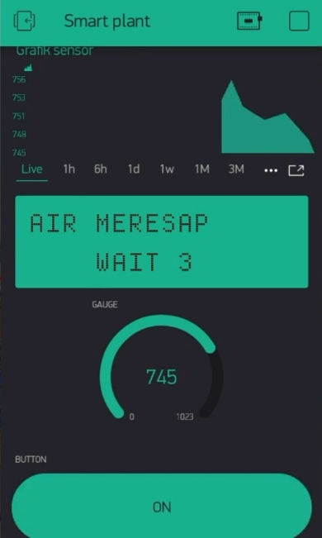
LANGKAH PERCOBAAN (FINISH)
Notes:
Save Time....:
The Platform will house/aggregate thousands of DIRECT SUPPLIERS. Buyer members are now abled to easily Pick whats best suitable for them.
Discover...:
Suppliers need to be a registered and verified members. There will be features such as ratings and certifications to boost further.
Grow Business:
Members akan di-empowered dengan sebuah tool digital yang yang tadinya menyerang industri, malah justru membuat mereka bisa menjadi lebih kompetitif di era digital.

Slide 25
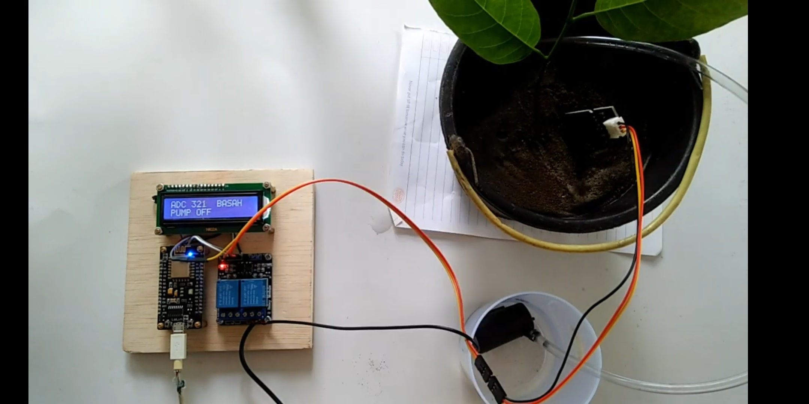
LANGKAH PERCOBAAN (FINISH)
Lalu coba monitoring kelembaban tanah melalui melalui LCD 16 x 2.
Kemudian untuk mematikan sistem dan menyalakan sistem bisa menggunakan tombol ON/OFF yang terdapat pada aplikasi pada blynk.
Notes:
Save Time....:
The Platform will house/aggregate thousands of DIRECT SUPPLIERS. Buyer members are now abled to easily Pick whats best suitable for them.
Discover...:
Suppliers need to be a registered and verified members. There will be features such as ratings and certifications to boost further.
Grow Business:
Members akan di-empowered dengan sebuah tool digital yang yang tadinya menyerang industri, malah justru membuat mereka bisa menjadi lebih kompetitif di era digital.

Slide 26
THANKS & DISCUSSION TIME

